Slide 1
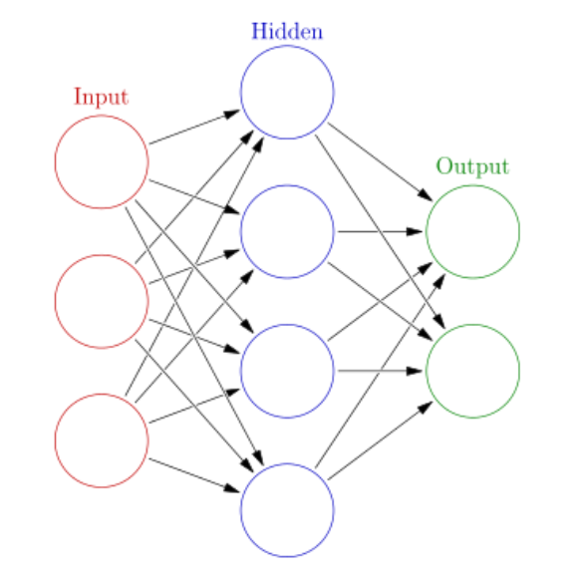
Què és una xarxa neuronal i com funciona
Notes:
Les xarxes neuronals són un sistema d’Aprenentatge Automàtic que es basa en la biologia, en l’estructura neuronal dels animals. Aquestes xarxes es representen en forma de graf, on els vèrtexs són les neurones encarregades d’emmagatzemar la informació i on les arestes són les connexions encarregades de transformar aquesta informació i transmetre-la a les neurones connectades. La primera columna, vermella amb títol d’Input són les neurones on col·locarem la informació necessària per fer funcionar la xarxa neuronal; la segona columna, blava amb títol Hidden, són les neurones encarregades d’emmagatzemar la informació que encara no s’ha acabat de processar (per problemes que són lineals aquesta capa és prescindible), i la tercera columna, verda amb títol Output, són les neurones encarregades de proporcionar les dades de sortida. Cada connexió té associat un valor entre el -1 i l’1 que li direm pes o importància. Per saber el valor d’una neurona s’ha de sumar les multiplicacions entre les neurones estrictament precedents i el pes de la seva connexió.

Slide 2
Per entrenar la xarxa neuronal utilitzem NEAT un algoritme genètic
Població de xarxes neuronals
Les fem fer la tasca
Les mutem per generar una nova…
Evaluem el fitness i seleccionem les millors xarxes neuronals

Slide 3
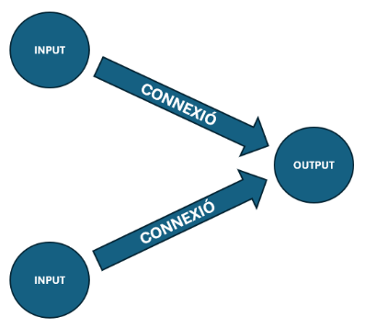
Fitness
Funció Fitness
Puntuació
Notes:
Funció que te com a variable una xarxa neuronal i et dona com a resultat un valor. Com més alt sigui el valor la xarxa neuronal haurà portat a terme millor la tasca encomanada.
Cada tasca té infinites funcions fitness.

Slide 4
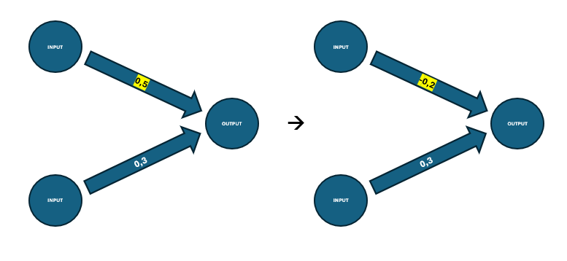
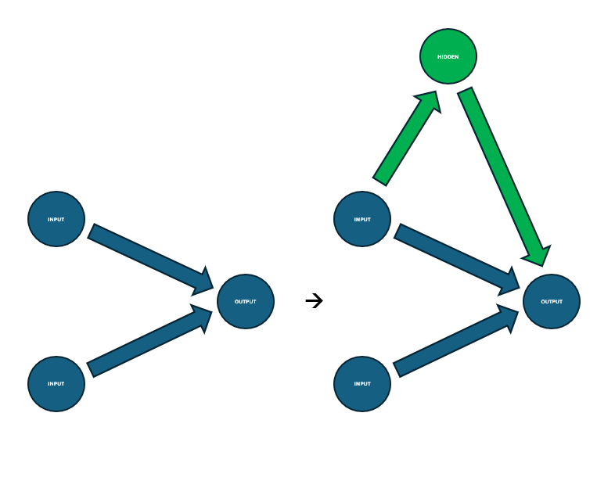
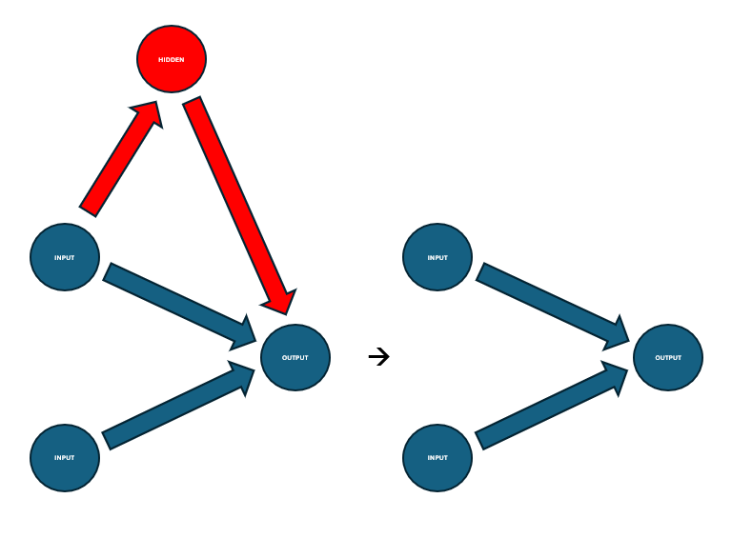
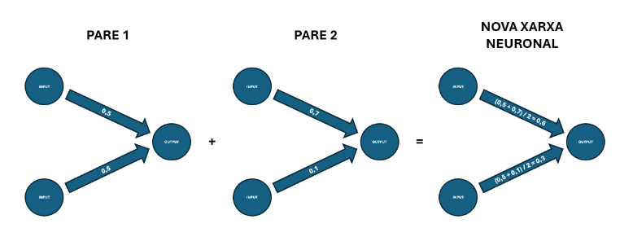
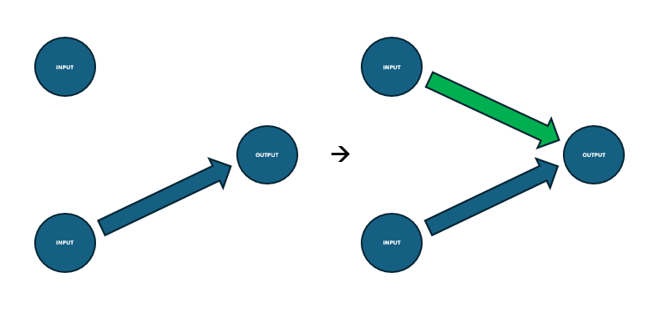
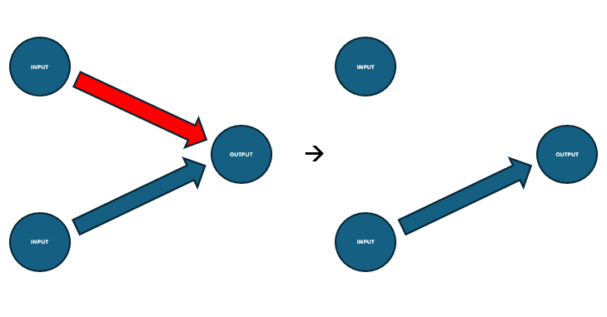
Mutacions
Són els canvis que sofren les xarxes neuronals que donen com a resultat una xarxa neuronal semblant.
NO ESTRUCTURALS
ESTRUCTURALS
CROSSOVER

Slide 5
NO ESTRUCTURALS

Slide 6
ESTRUCTURALS

Slide 7
ESTRUCTURALS

Slide 8
CROSSOVER

Slide 9
Per entrenar la xarxa neuronal utilitzem NEAT un algoritme genètic
Població de xarxes neuronals
Les fem fer la tasca
Les mutem per generar una nova…
Evaluem el fitness i seleccionem les millors xarxes neuronals

Slide 10
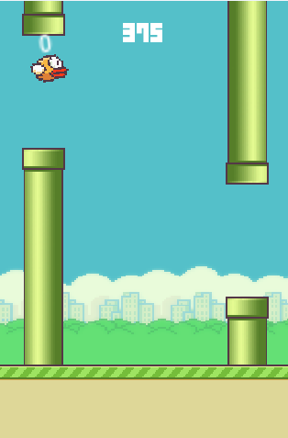
Flappy Bird

Slide 11
Dades que es donen a la IA
La posició Y de l’ocell
La posició Y del centre del forat de l’obstacle
La posició X del centre del forat de l’obstacle
La velocitat Y de l’ocell

Slide 12
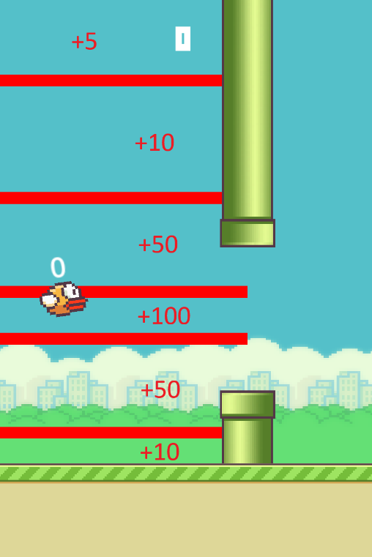
Fitness
+1000
-100

